Slide 1












이론적으로, 태양에서 오는 에너지를100% 활용할 수 있다고 가정할 때의
잠재량을 말해요.
하지만 현실에서는 고려 해야 할 측면이 너무 많죠.
모든 곳에 설치할 수 있는 건 아니에요. 급경사지 처럼 패널을 설치하기 어려운 지역도 있어요.
기술적으로, 태양에너지를 활용하려면 태양광 패널이 필요해요.
지리적 제약
지리적 제약
높은
설비투자비
희귀한 동식물이 사는 지역에는 패널 설치가 정책적으로 불가능해요.
설치 비용이 많이 드는데 전기 생산이 적다면 오히려 손해라서, 설치하지 않는게 나을 수 있어요.
천연기념물 서식지
이론적 잠재량
기술적 잠재량
시장 잠재량
지표면에 도달하는 태양광 에너지를 어떠한 제약 없이
모두 활용할 때의 에너지 양
기술적 제약 (예: 태양광의 설비효율)과
지리적 제약 (예: 급경사지)
을 반영할 때의 잠재량
경제적 제약 (예: 비용 경쟁력),
정책적 제약 (예: 개발불가 지역)
을 반영할 때의 잠재량
이론적 잠재량
기술적 잠재량
시장 잠재량

Slide 2
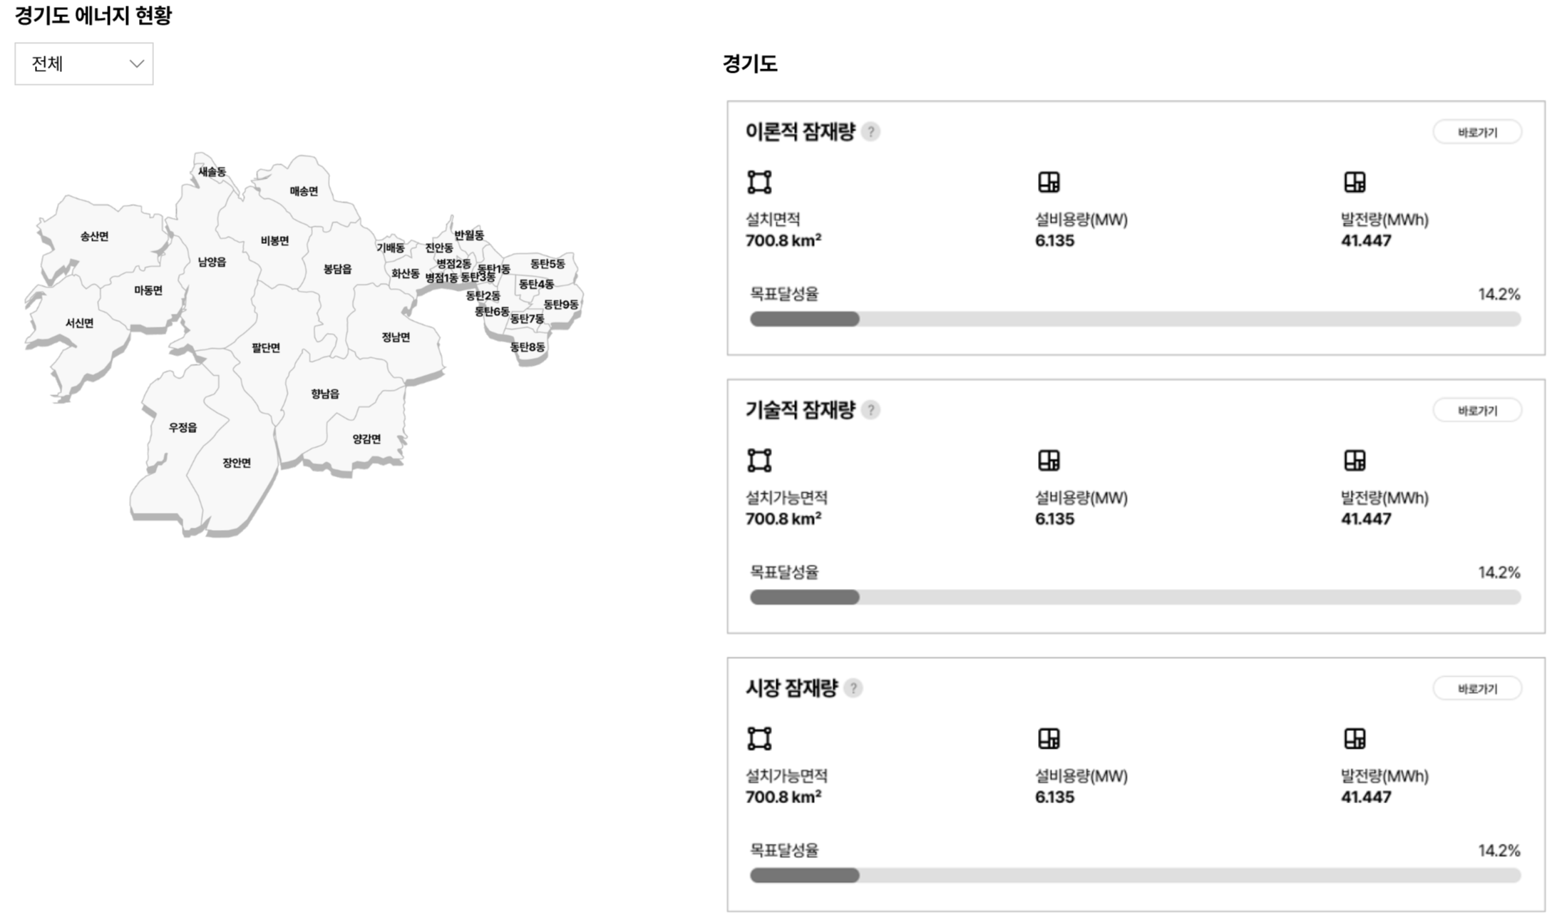
태양광 잠재량은 일사량 데이터 기반으로 계산을 하는데,
일사량 데이터를 1,500m와 100m 해상도, 두 가지 버전으로 활용하고 있습니다.
1,500m기반의 자료는 에너지기술연구원에서 제공하는 자료이고,
100m 기반의 자료는국립기상과학원에서 제공하는 자료이고,
따라서 1,500m짜리로 계산된 잠재량을 보고싶으면, data1버튼을 누르면되고,
100m짜리로 계산된 잠재량을 보고싶으면, data2버튼을 누르면 되는 형식으로 구성되어야 합니다. Data1과 Data2가 보여주는 수치(설비용량 및 발전량)만 바뀌고, 나머지 구성은 그대로 입니다.
이 기능은 필요 없을 것 같습니다.
지도 선택할때 마다 이름 변경
Data 1
Data 2
기술적 잠재량, 시장 잠재량의 경우, 아래와 같이 지상형, 옥상형으로 나뉘어져야 합니다.
(이론적 잠재량은 나뉘지 않음.)
지상형 태양광
옥상형 태양광
1. 맨처음에는 경기도 전역 지도에서 ‘시군구’ 단위로 표출이 됩니다.
2. ‘화성시’ 지역을 누르면 위와 같은 ‘읍면동’ 단위로 지도가 표출이 됩니다.
3. ‘송산면’ 지역을 누르면, 여전히 ‘읍면동’ 지도가 유지되지만, ‘송산면’ 지역이 하이라이트 됩니다.
1. 시군구 단위로 구분된 경기도 전역지도가 보일 때는, 경기도 전체의 잠재량들의 수치가 나옵니다.
2. ‘읍면동’ 단위로 구분된 ‘화성시’ 지도가 보일 때는 화성시의 잠재량들의 수치가 나옵니다.
3. ‘송산면’지역이 하이라이트 된 ‘화성시’지도가 보일 때는 송산면의 잠재량들의 수치가 나옵니다.
이론적, 기술적, 시장 잠재량 모든 박스 안에서 목표달성율은 정보는 없어져야 합니다.

